Slide 1
Способы взаимодействия педагогов с родителями в творческой гостиной.
МБДОУ Ермаковский детский сад № 2 комбинированного вида «Родничок»
Козыкова Татьяна Владимировна, воспитатель

Slide 2
Актуальность
В соответствии с новыми требованиями роль родителей в реализации ФГОС ДО возрастает как на уровне каждого ДОУ, так и на уровне муниципальной системы дошкольного образования в целом. Задачи, стоящие сегодня перед системой образования, повышают ответственность родителей за результативность учебно-воспитательного процесса в каждом ДОУ, так как именно родительская общественность непосредственно заинтересована в повышении качества образования и развития своих детей. [ФГОС ДО ч. I п. 1.6 п. п. 9]

Slide 3
Одним из важных условий реализации Программы нашего ДОУ является совместное с родителями воспитание и развитие дошкольников, вовлечение родителей в образовательный процесс дошкольного учреждения. В основу реализации работы с семьёй заложены следующие принципы:
партнёрство родителей и педагогов в воспитании и обучении детей;
единое понимание педагогами и родителями целей и задач воспитания и обучения;
помощь, уважение и доверие к ребёнку со стороны педагогов и родителей;
постоянный анализ процесса взаимодействия семьи и ДОУ, его промежуточных и конечных результатов.

Slide 4
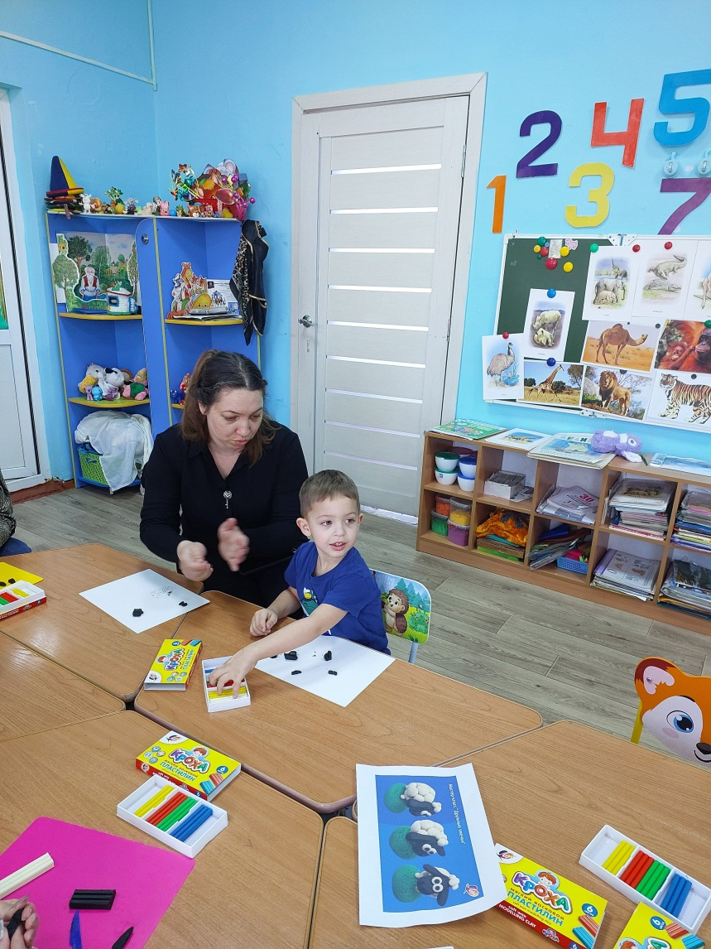
Цель:
вовлечь родителей в образовательный процесс и сделать их полноценными участниками, которые могут вносить свой вклад в формирование личности ребенка.

Slide 5
Задачи:
воспитание уважения к детству и родительству;
взаимодействие с родителями для изучения их семейной микросреды;
повышение и содействие общей культуры семьи и психолого-педагогической компетентности родителей;
оказание практической и теоретической помощи родителям воспитанников через трансляцию основ теоретических знаний и формирование умений и навыков практической работы с детьми;
использование с родителями различных форм сотрудничества и совместного творчества, исходя из индивидуально-дифференцированного подхода к семьям.

Slide 6
Основные принципы организации работы с семьей
Открытость детского сада для семьи (каждому родителю обеспечивается возможность знать и видеть как живёт и развивается его ребёнок);
Сотрудничество педагогов и родителей в воспитании детей;
Создание активной развивающей среды, обеспечивающей единые подходы к развитию личности в семье и детском коллективе;
Диагностика общих и частных проблем в воспитании и развитии ребёнка.

Slide 7
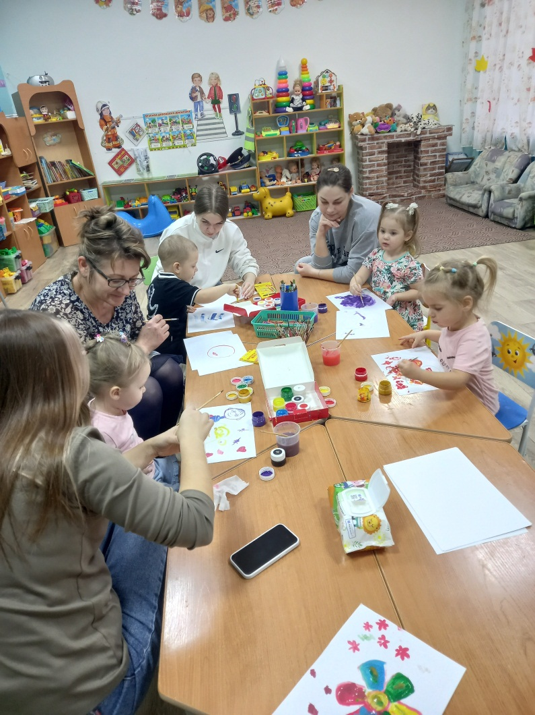
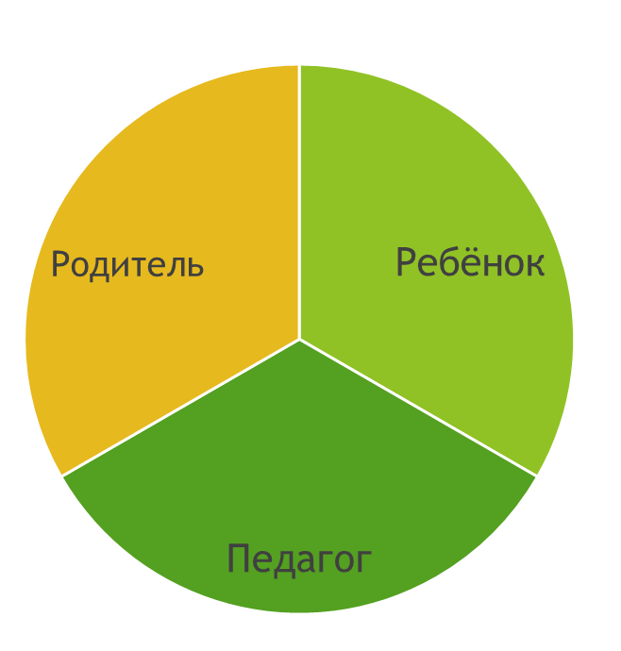
Творческие гостиные являются наиболее эффективной, на наш взгляд, формой взаимодействия с родителями.
Модель взаимодействия

Slide 8
Цели цикла встреч
Оптимизация детско-родительских отношений;
Гармонизация межличностных отношений в семьях;
Формирование позиции «любящего взрослого»

Slide 9
Тематика творческих встреч:

Slide 10
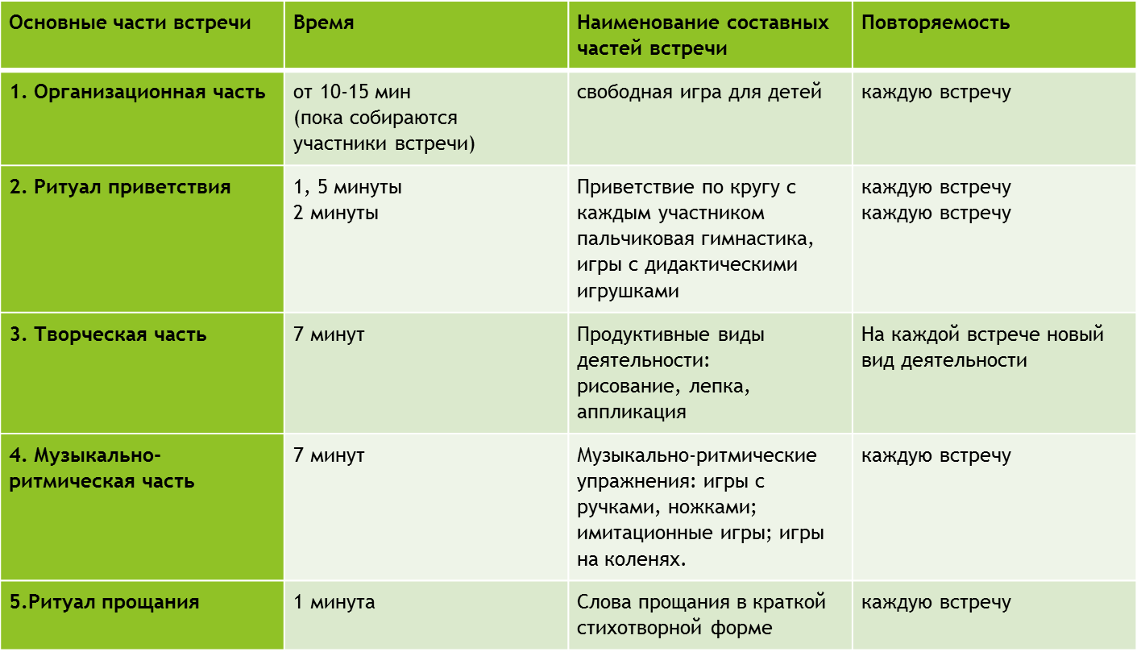
СТУКТУРА ВСТРЕЧИ:

Slide 11
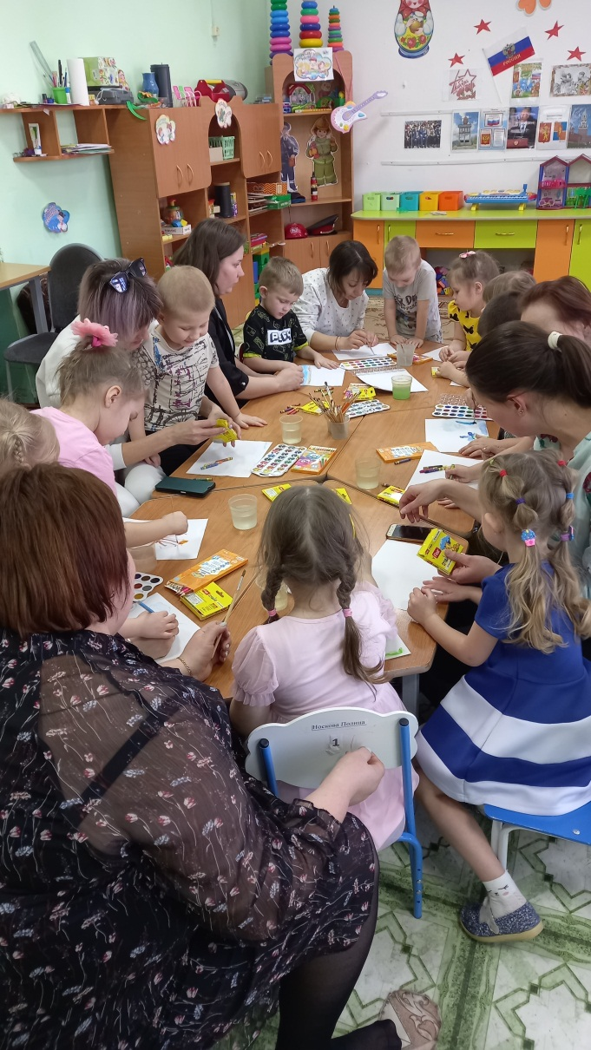
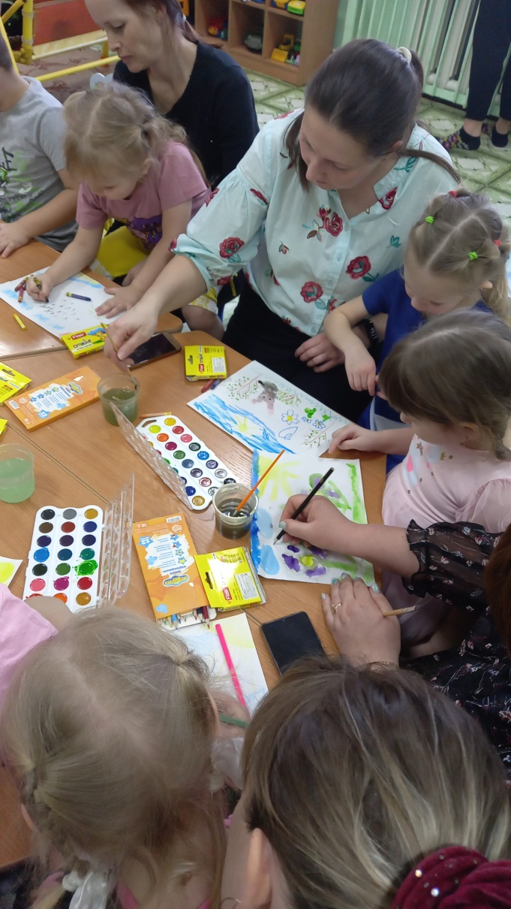
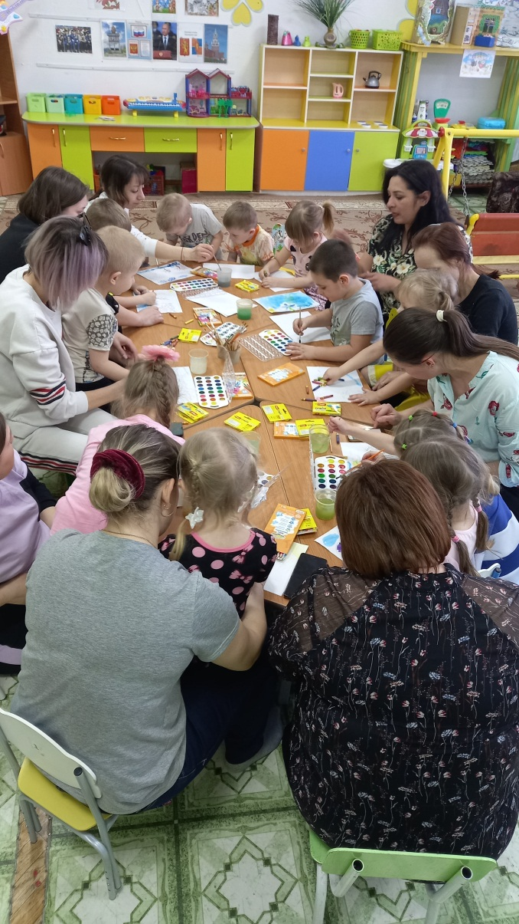
«Весна идет-весне дорогу!»

Slide 12
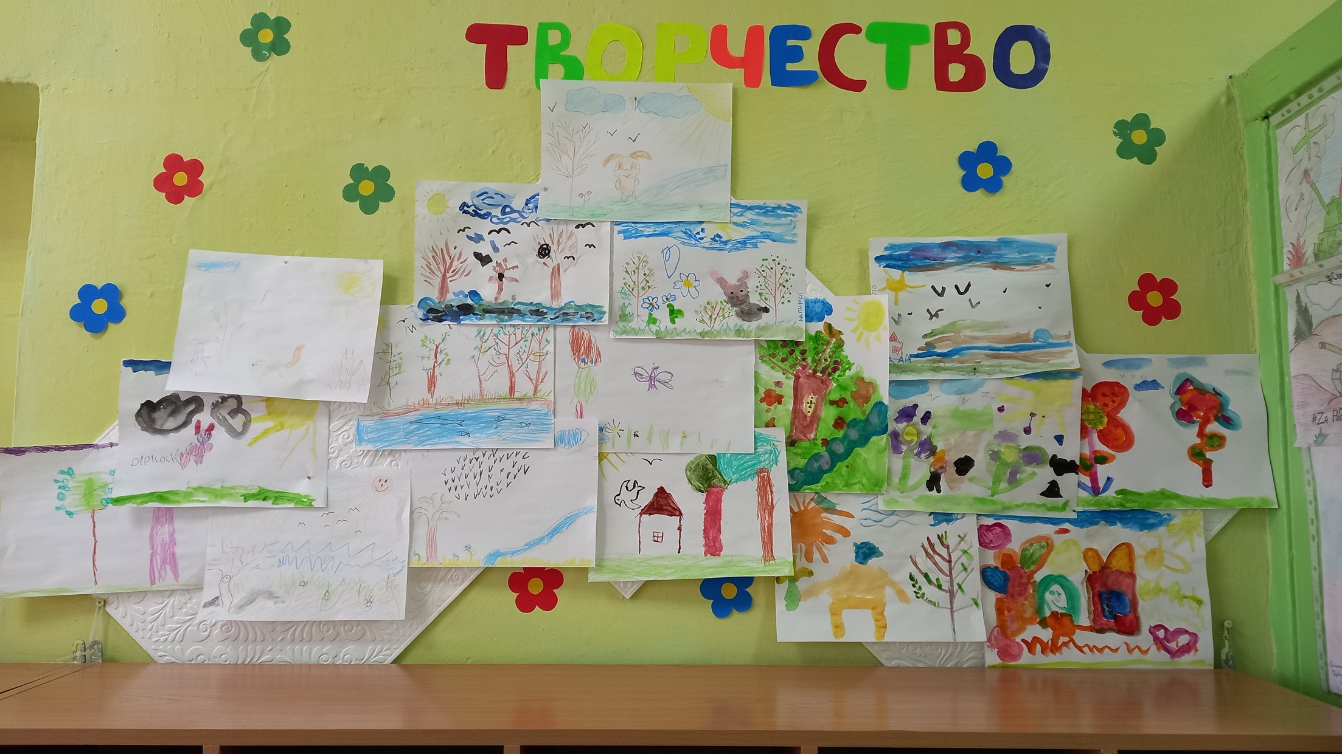
Выставка рисунков о весне

Slide 13
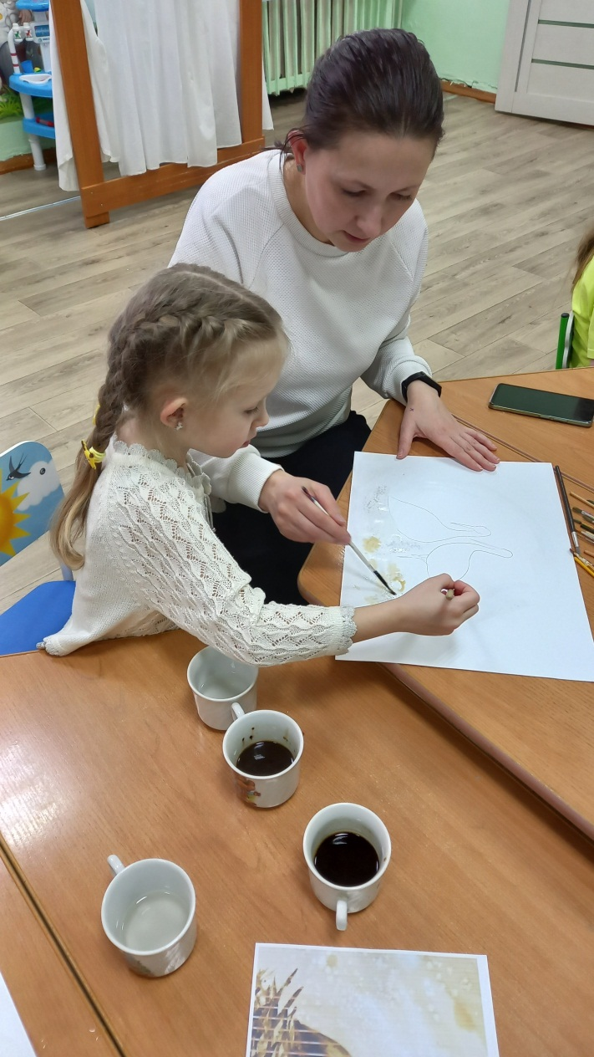
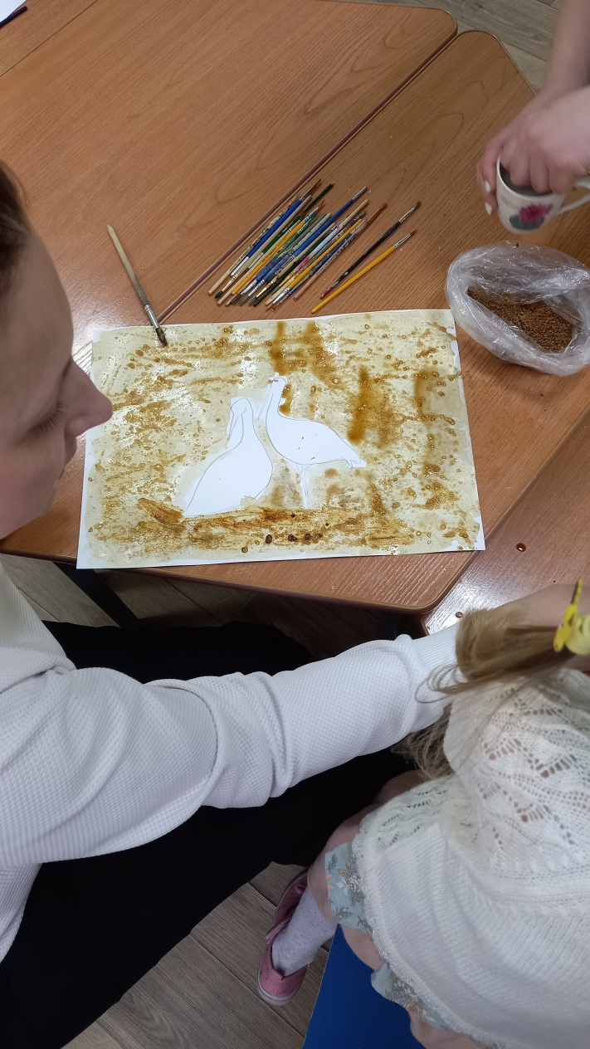
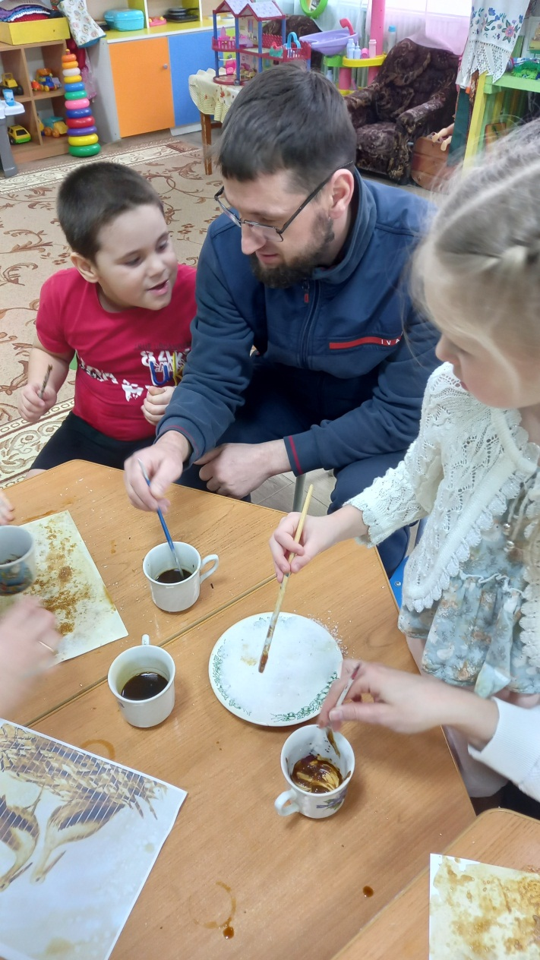
«Аисты»

Slide 14
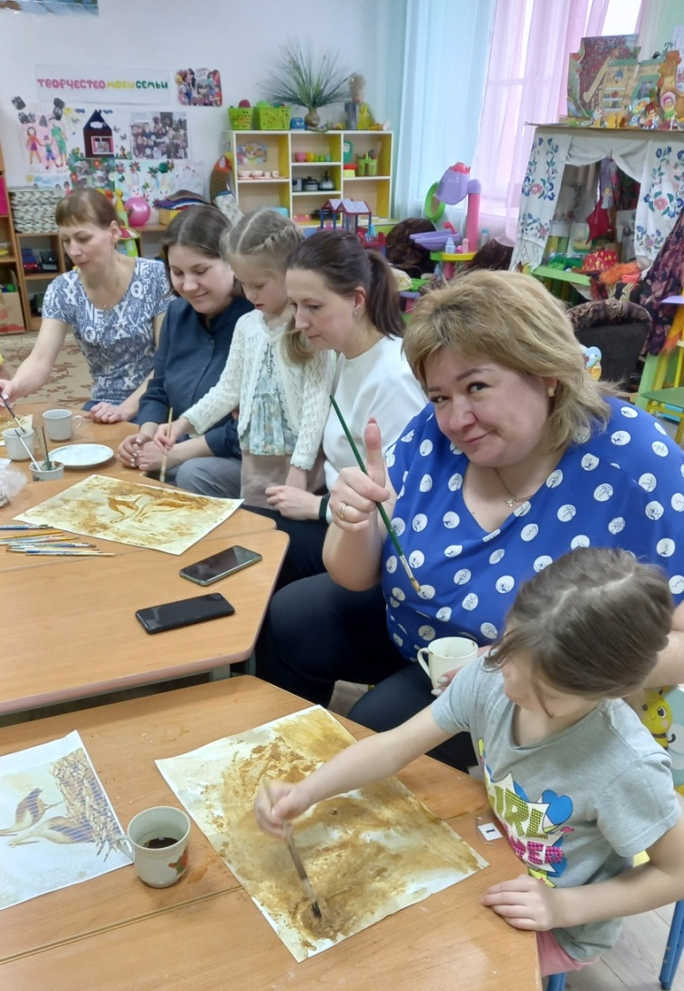
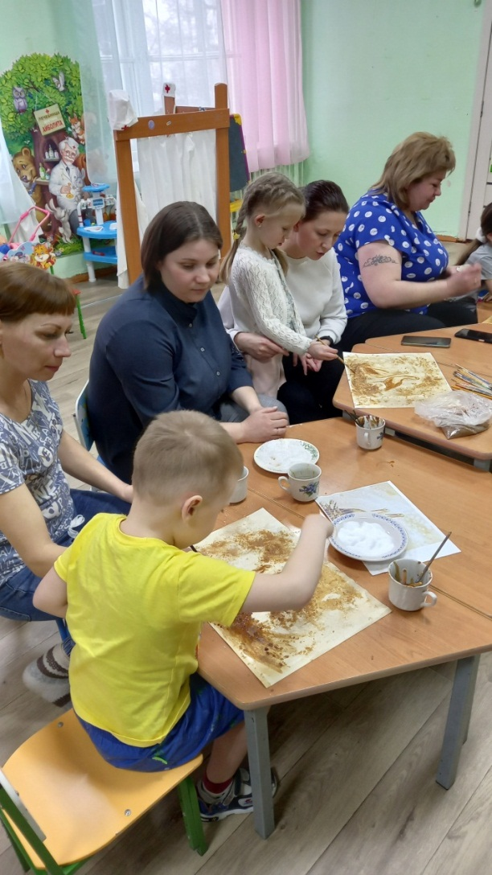
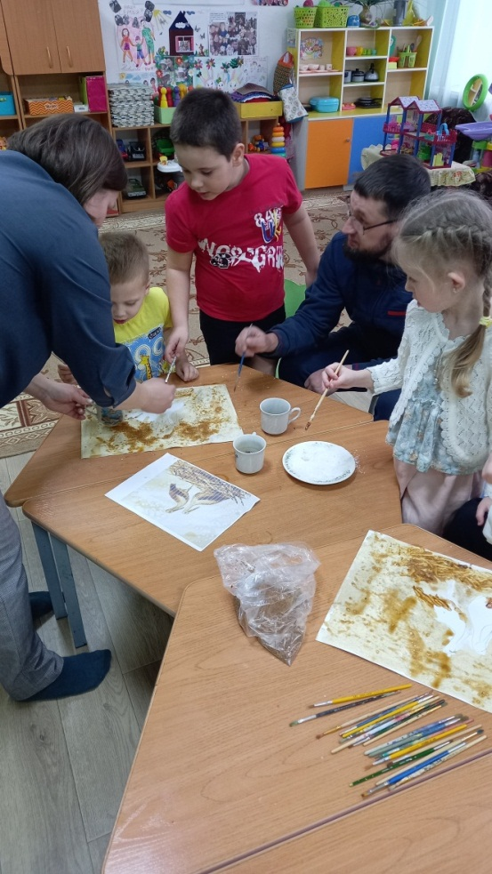

Slide 15
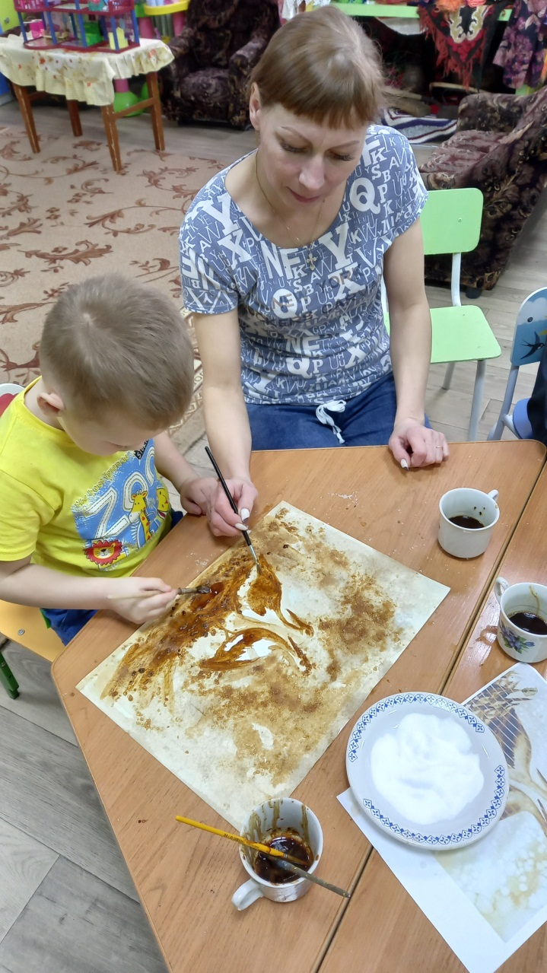
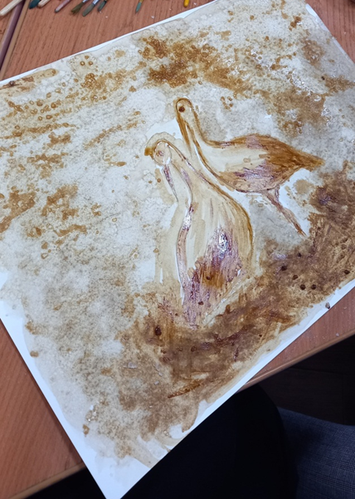

Slide 16
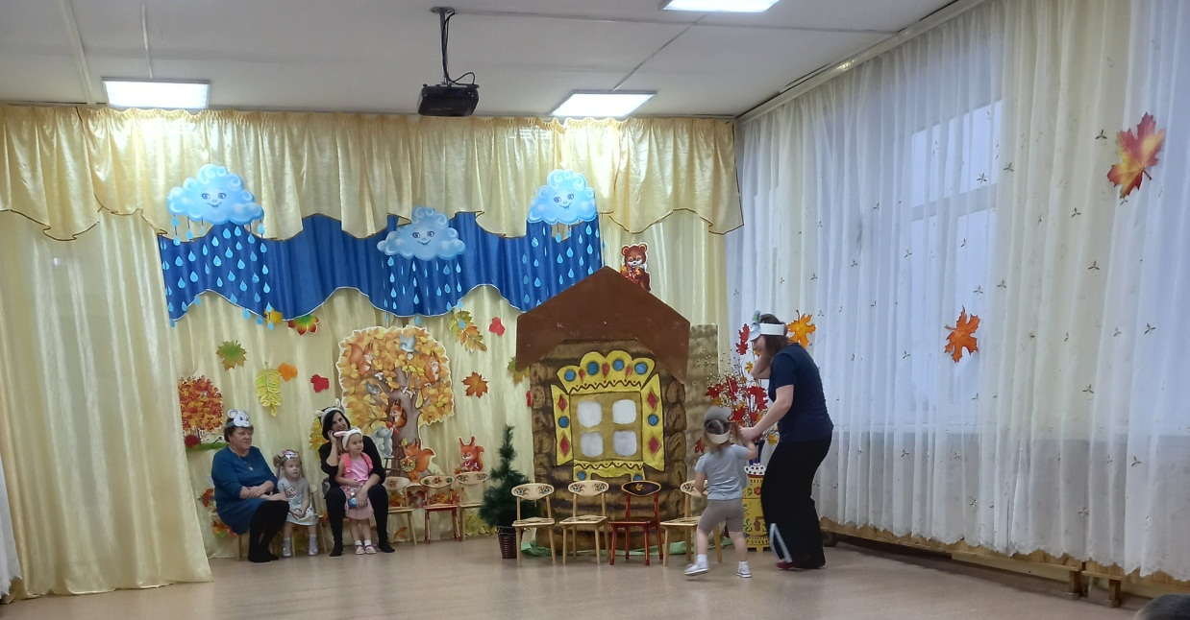
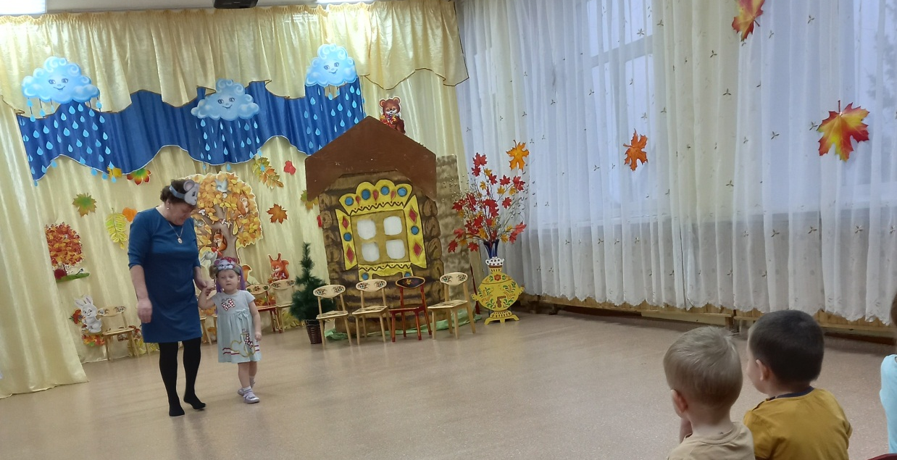
«Теремок»- на новый лад.

Slide 17
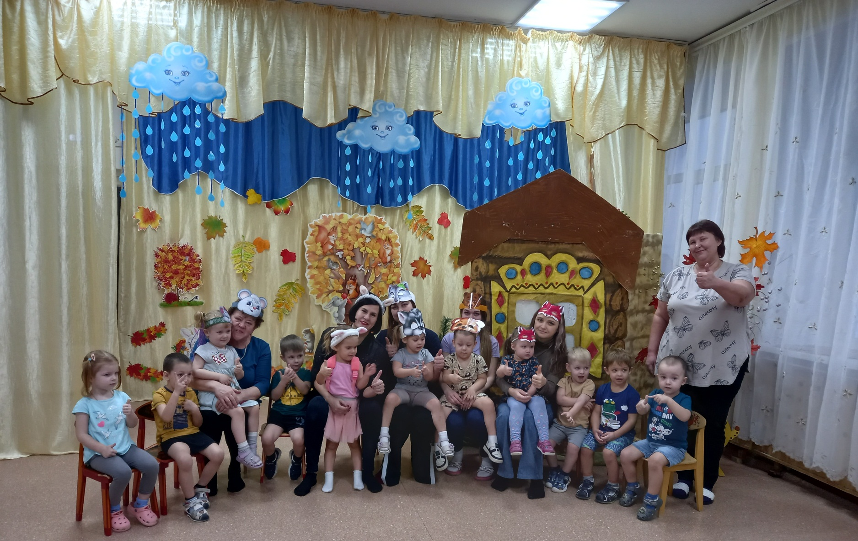

Slide 18
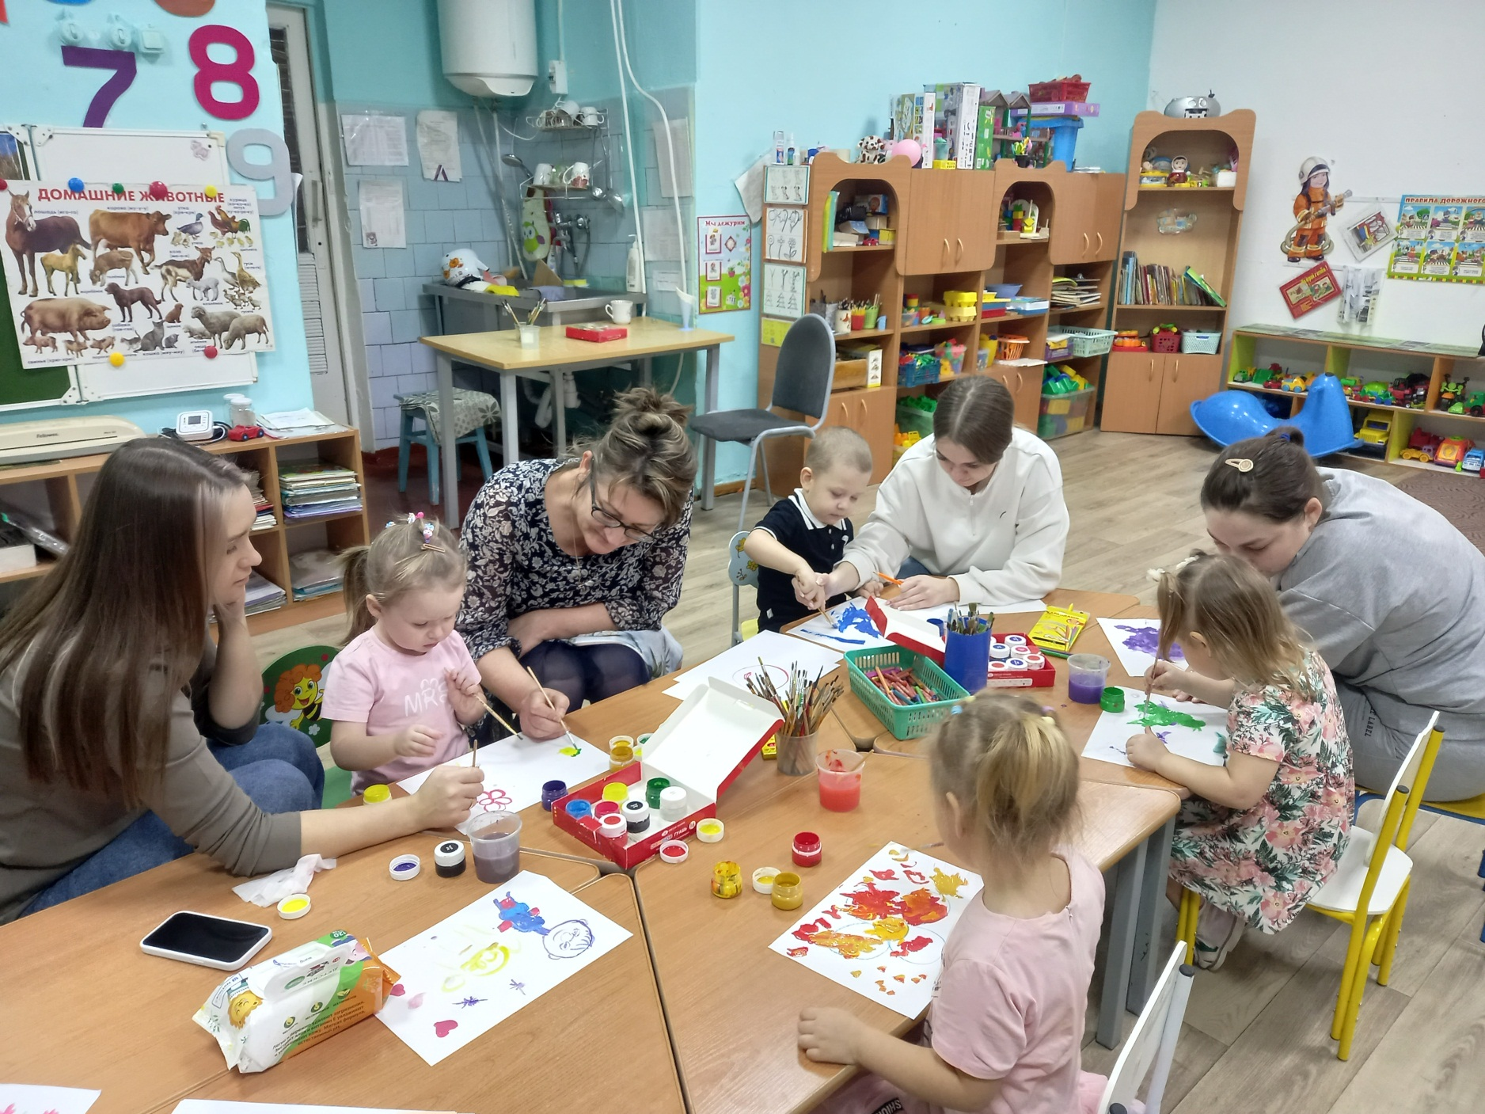
«Осенние пейзажи».

Slide 19
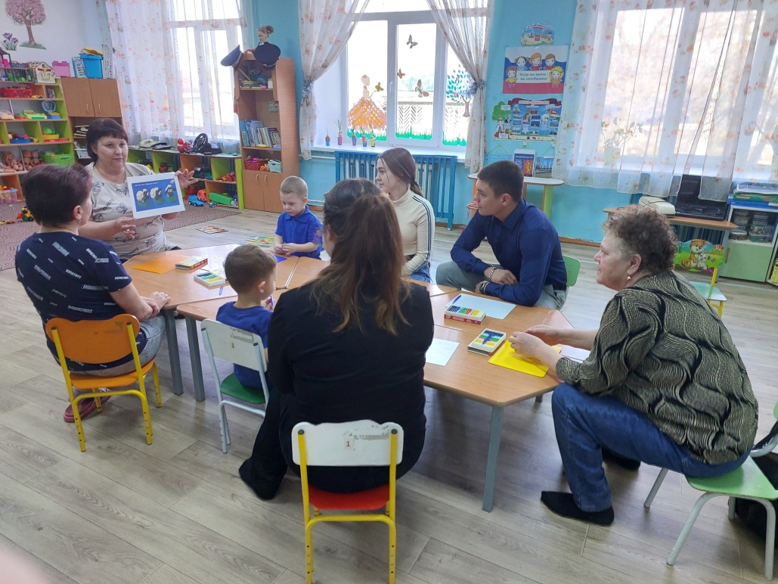
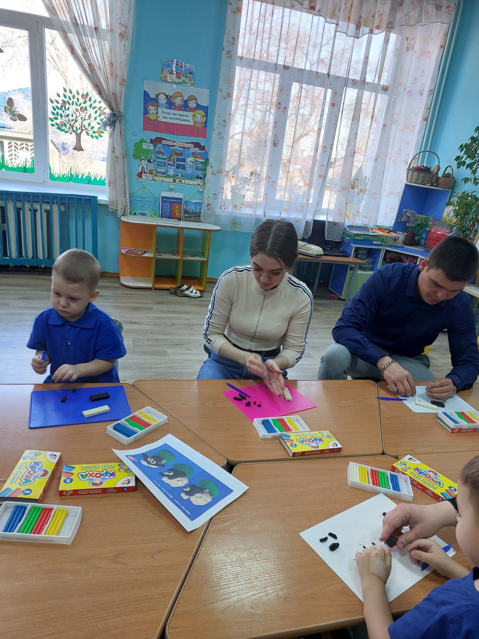
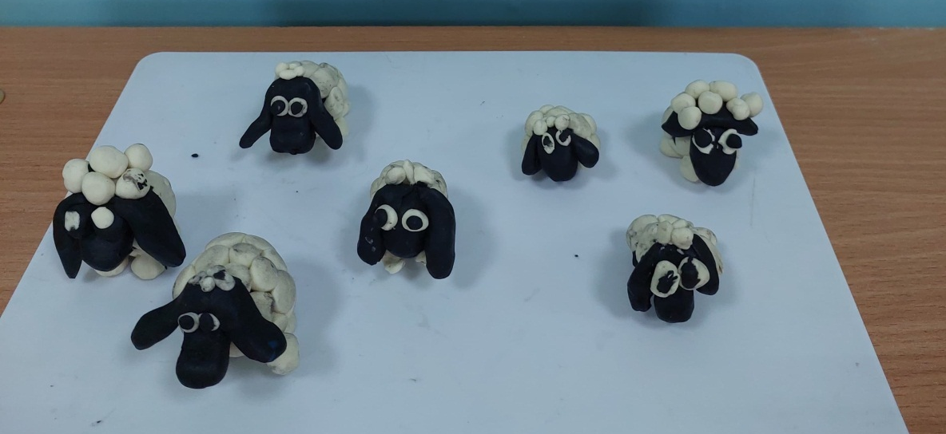

Slide 20
В процессе совместной деятельности педагогов и родителей происходит:
Развитие совместного общения взрослых и детей.
Сплочение родителей и педагогов.
Формирование позиции родителя как непосредственного участника образовательного процесса.

Slide 21
Результат работы
Чем выше уровень компетентности родителей и их заинтересованности во взаимодействии с ДОУ, тем выше уровень качества воспитания и образования детей, а грамотно построенная система активных и эффективных форм работы с родителями, приведет к улучшению качества сотрудничества ДОУ и семьи и сплотит родителей и педагогов, будет способствовать достижению таких важнейших целей, как:
1. Стимулирование заинтересованности родителей к участию в образовательно- воспитательном процессе.
2. Повышение уровня активности родителей.
3. Развитие навыков анализа и рефлексии своей воспитательной системы.
4. Развитие стремления к сотрудничеству, эмпатии.

Slide 22
Вывод:
1
Семья и детский сад – два воспитательных феномена, каждый из которых по-своему дает ребенку социальный опыт, но только в сочетании друг с другом они создают оптимальные условия для вхождения маленького человека в большой мир. Чтобы этого добиться, необходимо объединение сил и сотрудничество. Это длительный процесс, долгий и кропотливый труд, требующий терпеливого, неуклонного следования выбранной цели. Ведь у нас одна цель – воспитывать будущих созидателей жизни.
“Творческие гостиные” способствует формированию у родителей потребности в частом общении с детьми, повышению педагогических знаний у родителей, помогают им осознать важность дошкольного периода детства, как базовой ступени развития личности ребенка.
2

Slide 23

СПАСИБО ЗА ВНИМАНИЕ

